Slide 1
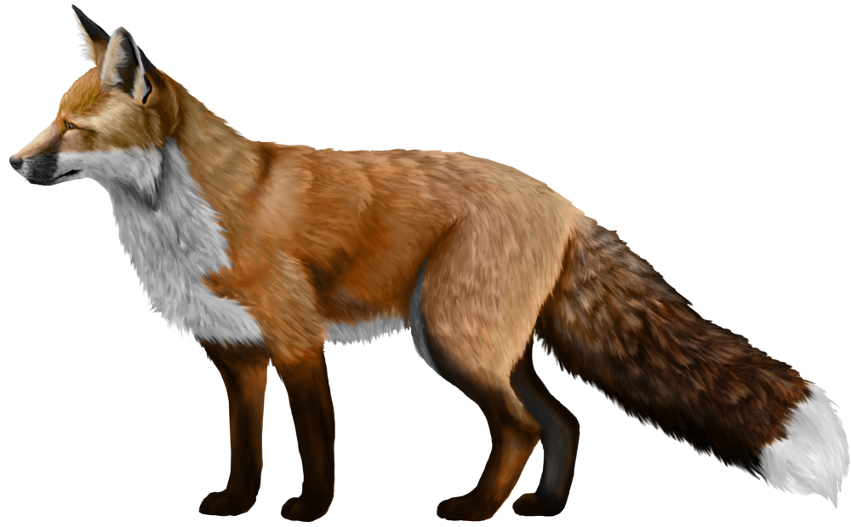
Проект в группе раннего возраста
«Дикие животные»

Slide 2
АКТУАЛЬНОСТЬ
На земле живут тысячи различных животных. Нет человека, который не любил бы зверей и птиц, не ухаживал бы за ними.
Дошкольное детство - очень важный этап в воспитании внимательного, чуткого, заботливого ребенка, способного познавать окружающий мир и себя в нем. Наша задача формировать нравственные чувства и оценки, развивать восприятие окружающего мира.
Считаем, что благодаря разработке данного проекта дети познакомятся с описанием жизни диких животных, повадками животных в природе, получат научно-достоверные знания, обогатится их речь.
Данный проект рассчитан на работу с детьми раннего возраста (1-2 лет) и взаимодействие с родителями.

Slide 3
Участники проекта: воспитатели группы, младший воспитатель, воспитанники группы, родители.
Срок реализации проекта: краткосрочный
(с 10.01.2024- 19.01.2024г.).
Цель проекта:
формировать умения узнавать, называть и различать особенности внешнего вида и образа жизни диких животных, воспитывать любовь к животному миру.

Slide 4
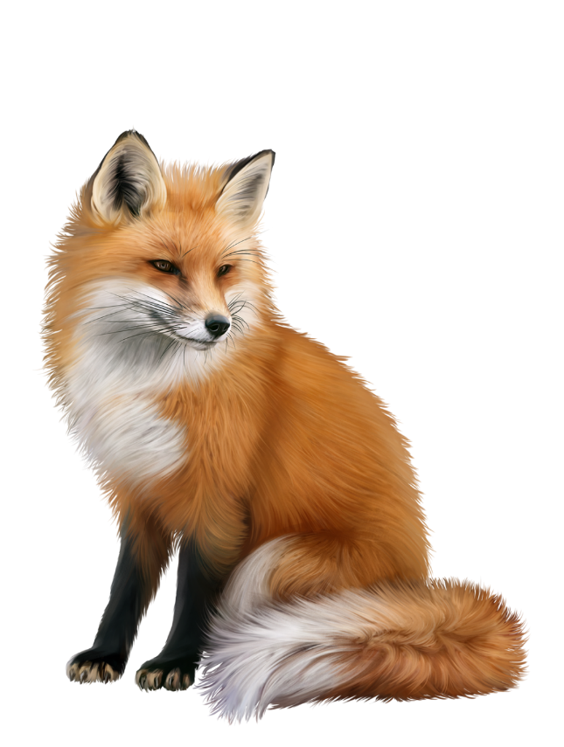
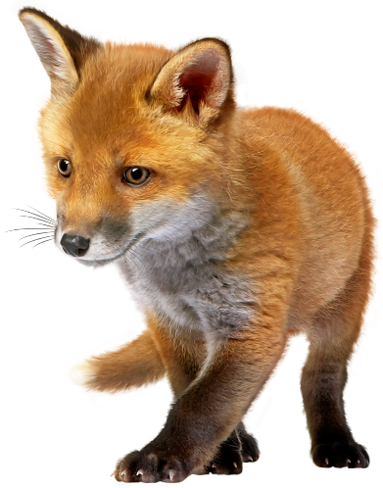
Задачи:
- формирование целостной картины мира, в том числе первичных ценностных представлений о диких животных посредством художественной литературы;
развитие эстетического восприятия образа животных и умения передавать увиденное в поделках и рисунках.
Планируемые результаты:
- у детей сформированы умения узнавать, называть и различать особенности внешнего вида и образа жизни диких животных;
- повысился уровень активности родителей, заинтересованность родителей в познавательном развитии своих детей;
- данная форма работы оказалась интересной как для детей, так и для родителей.

Slide 5
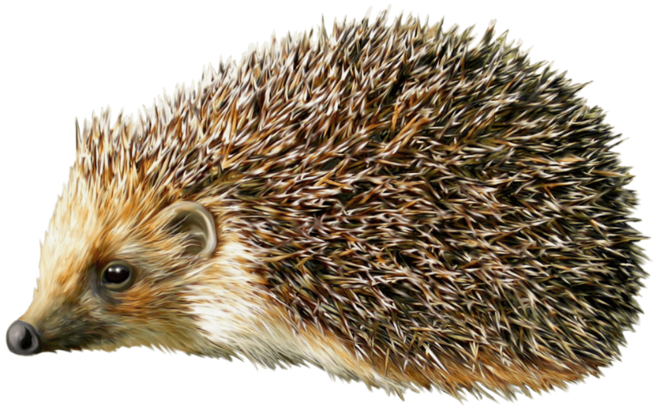
- приобщение детей к театрализованной деятельности,
развитие творческих способностей;
- формирование навыков более точного выполнения танцевальных
движений, передающих характер животных;
- активизировать участие родителей в проектной деятельности;
- воспитывать эмоциональную отзывчивость.

Slide 6
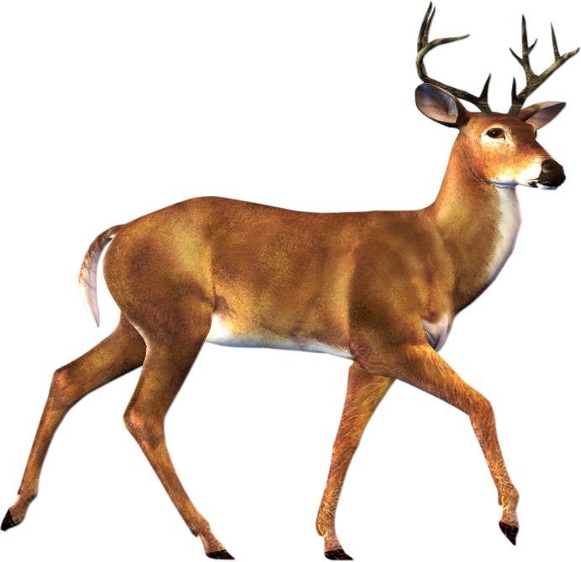
Методы работы:
образовательная деятельность, подвижные игры, пальчиковые игры, музыкальные игры, изобразительная деятельность, чтение художественной литературы, просмотр мультфильмов
Форма работы:
познавательная, продуктивная, работа с родителями.
Работа с родителями:
консультация для родителей, выставка рисунков и поделок, изготовление дидактических игр, игрушек, создание мини- библиотеки.

Slide 7
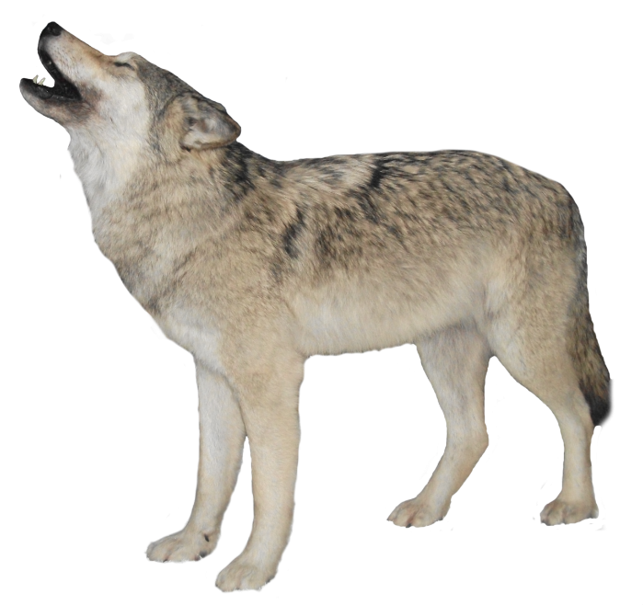
1 этап - подготовительный :
Анализ и изучение методической литературы по теме проекта, подготовка материала к проекту (конспекты НОД, дидактические игры и др.)
2 этап-основной:
Чтение потешек, загадки про диких животных.
Настольные игры: лото «Дикие животные», «Мама и малыш», «Кто живет в лесу» и др.
Пальчиковые игры «На лужок», «Мишка спит»
Артикуляционная гимнастика «Как язычок в зоопарк ходил».
Подвижные игры «У медведя во бору», «Догони зайку», «Мишка косолапый»
Музыкальная игра «Заинька».
НОД «Ёжик», «Следы на снегу» (ИЗО), «Морковка для Зайки», «Яблоки для зверей» (лепка), «Кто живет в лесу» (познавательное развитие); «Накорми Мишку» (речевое развитие)

Slide 8
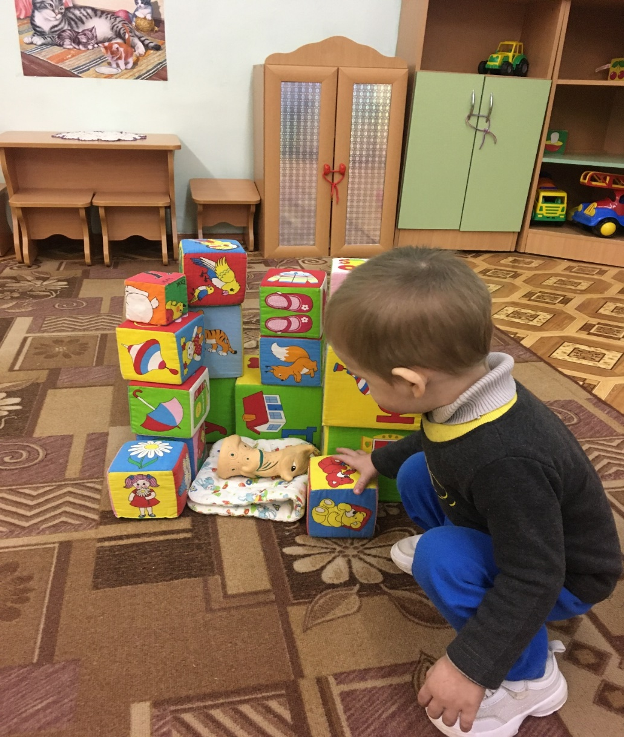
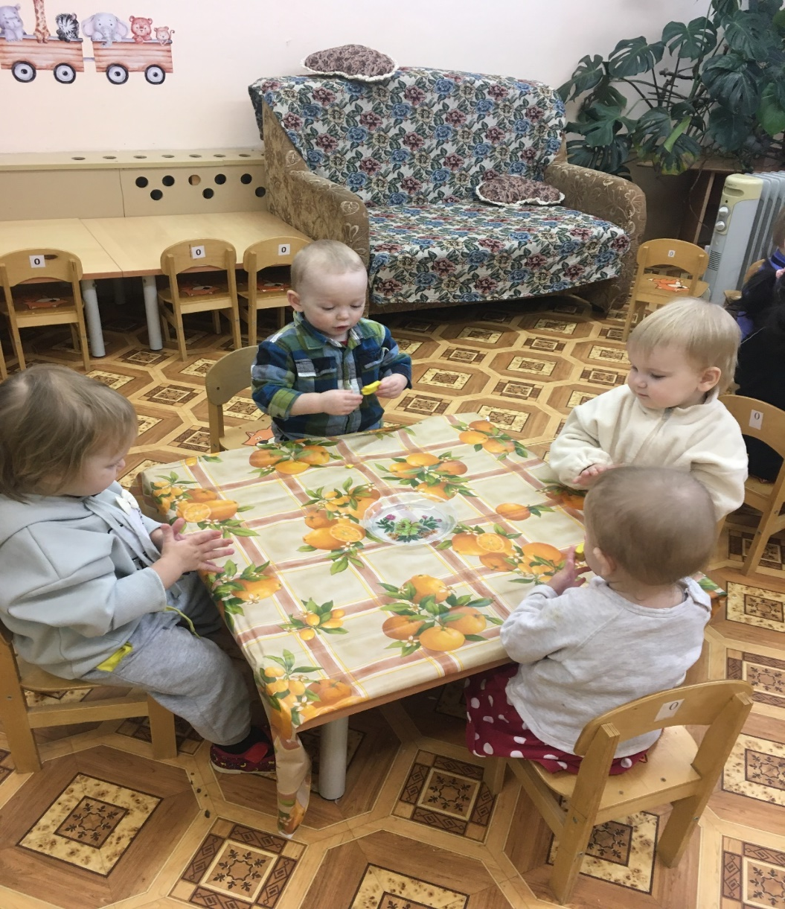
Реализация проекта:

Slide 9
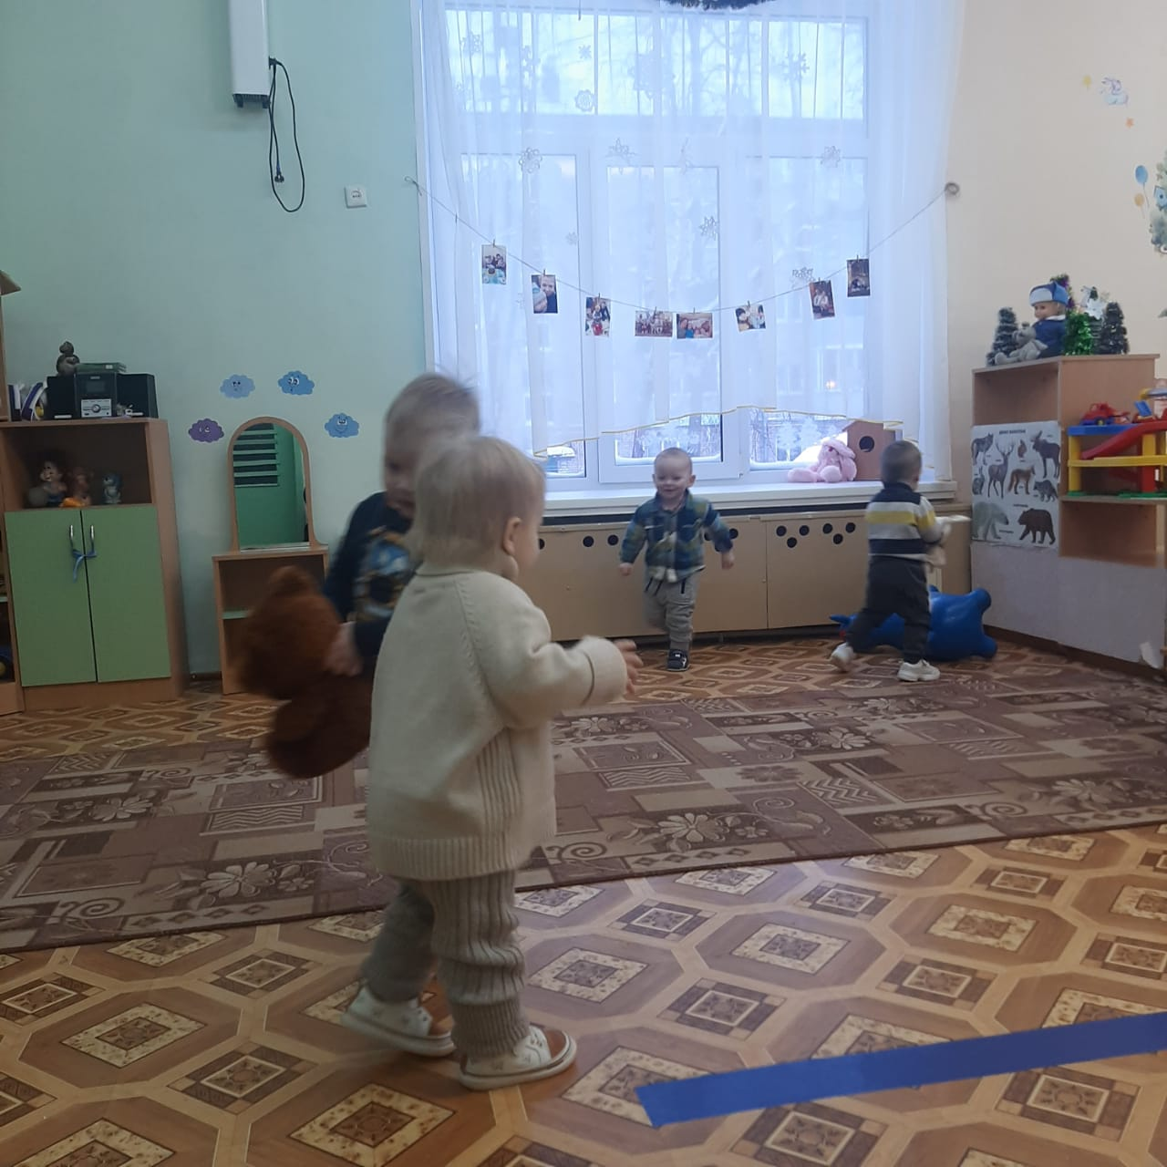
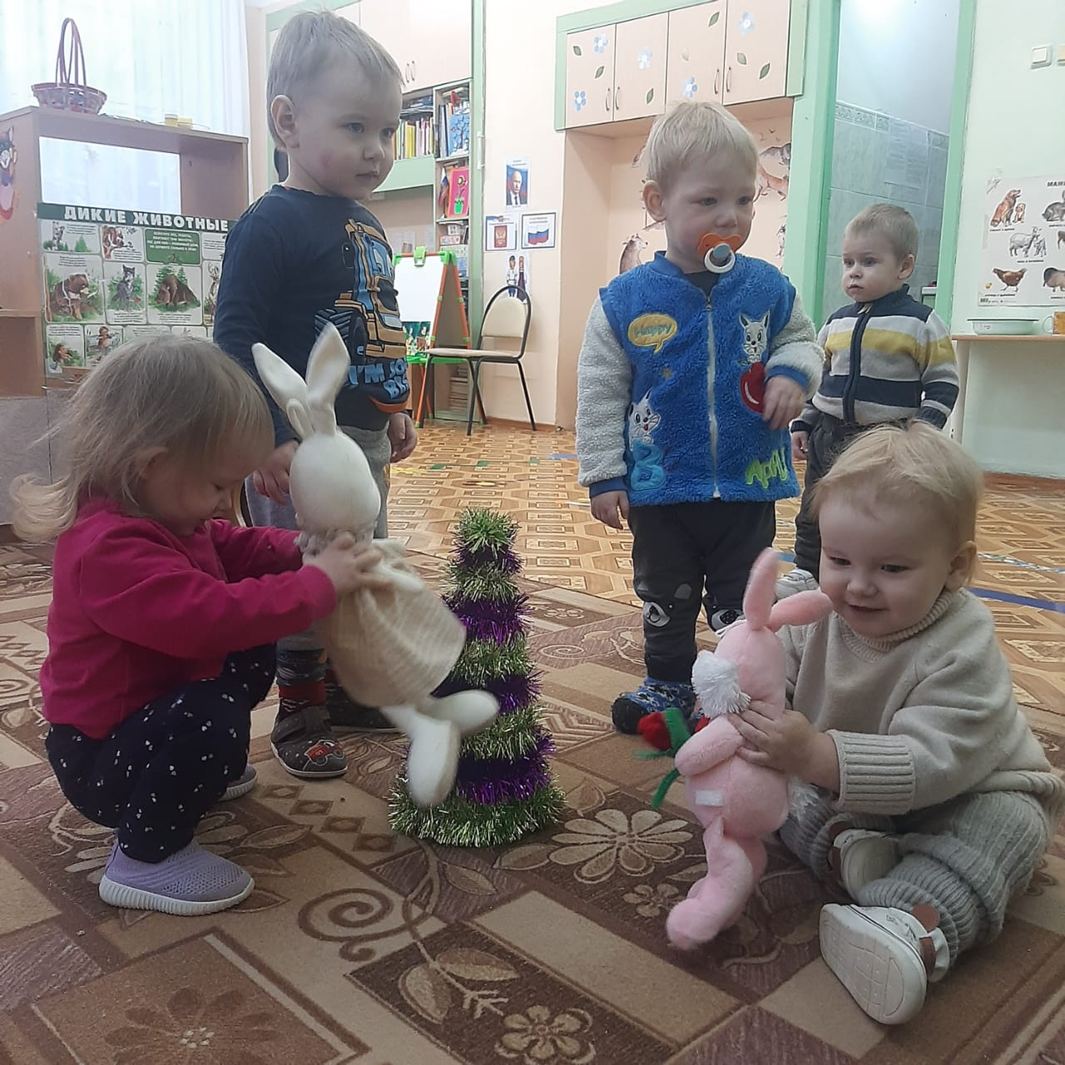

Slide 10
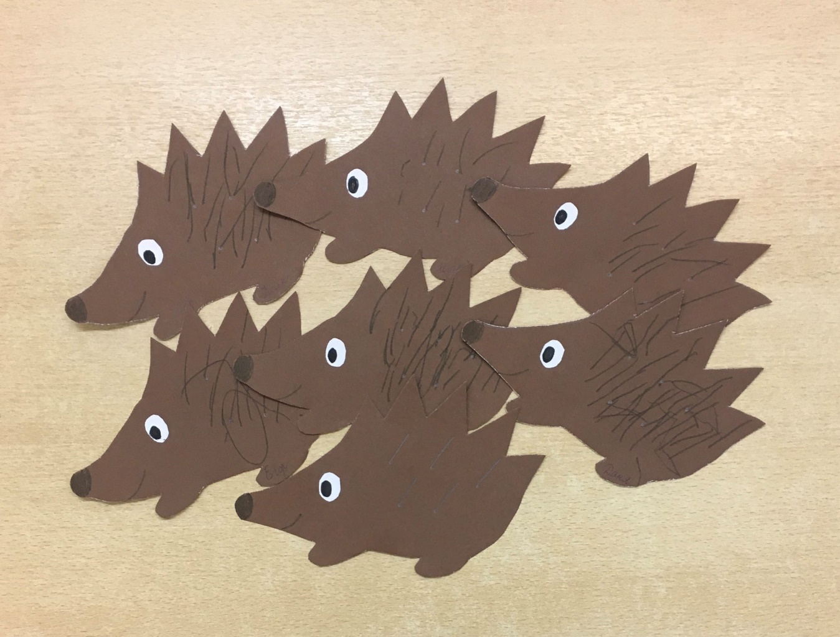
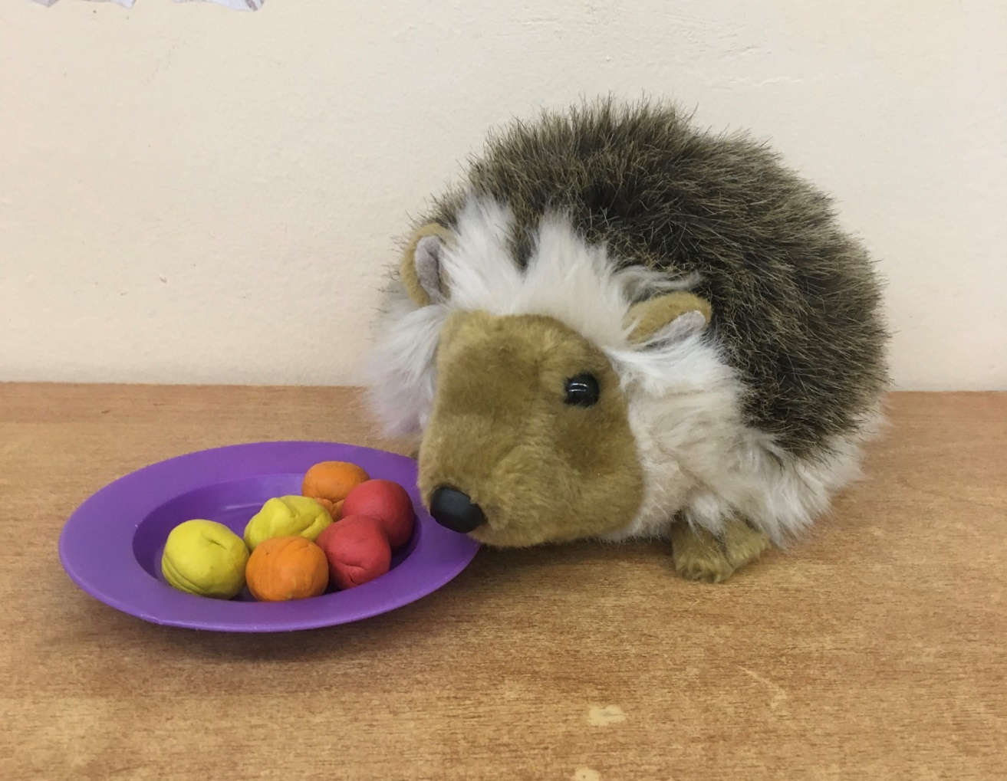
Детские работы

Slide 11
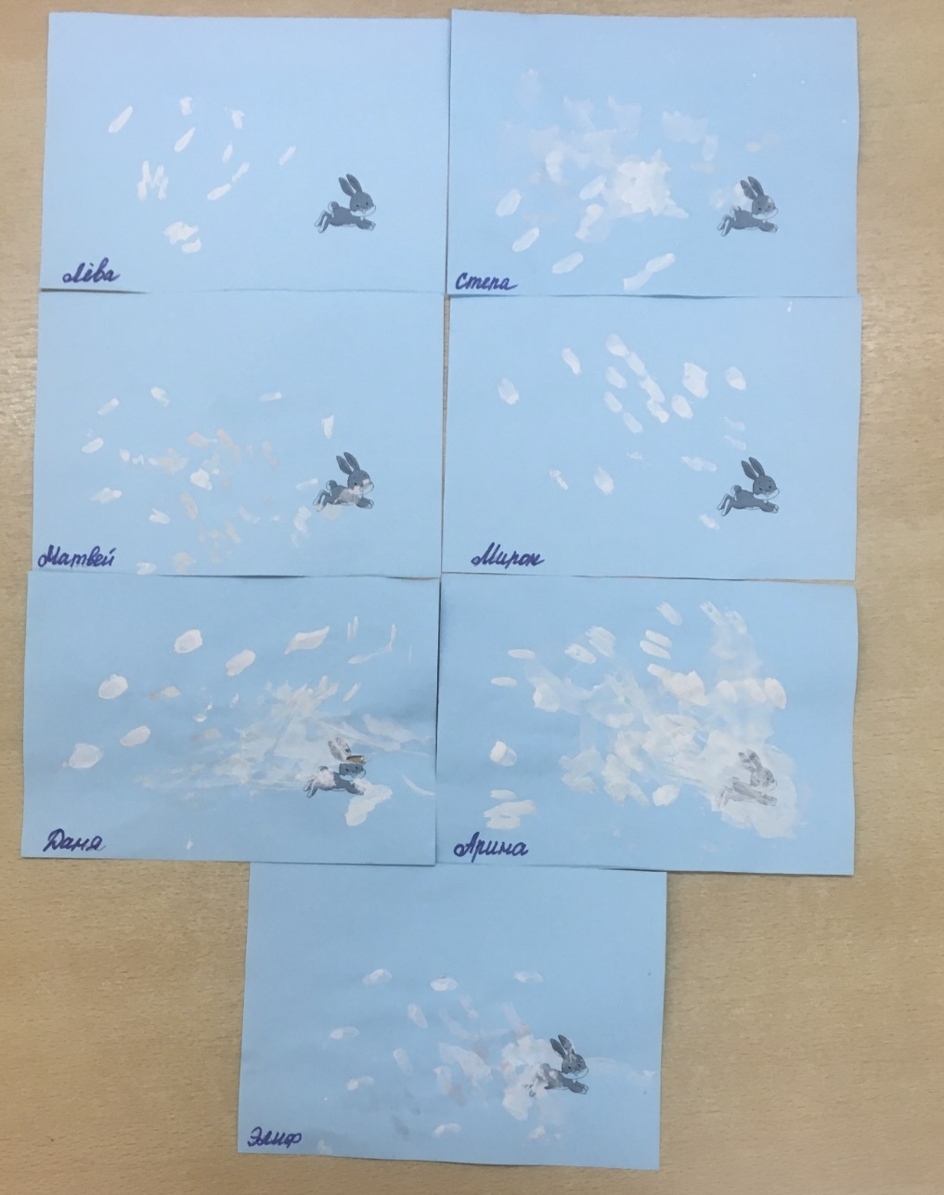
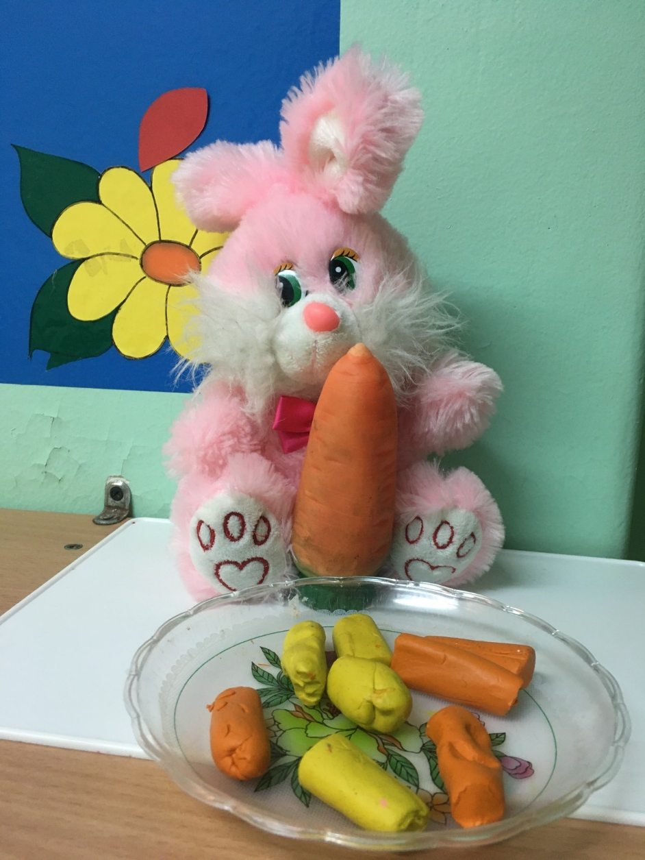

Slide 12
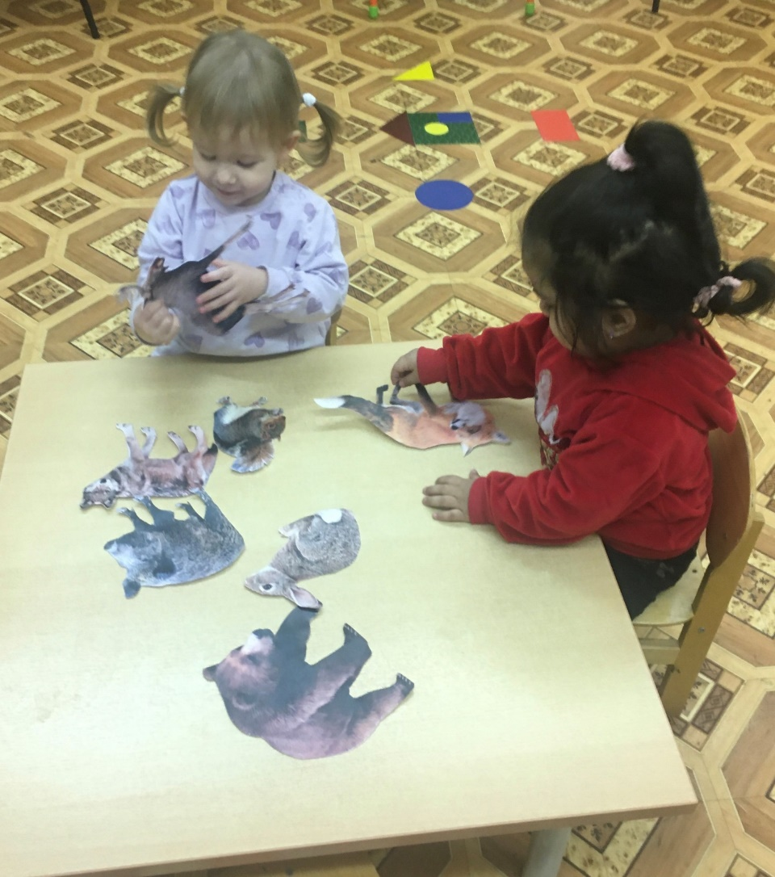
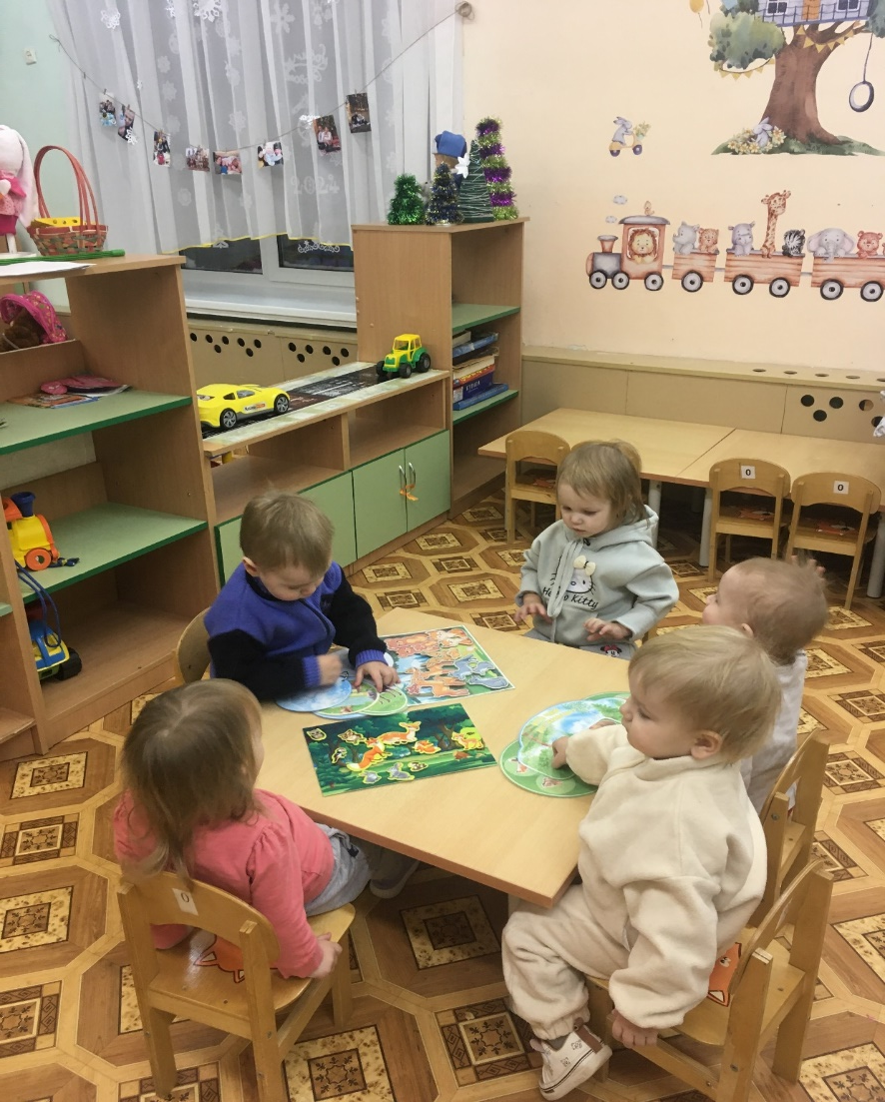

Slide 13
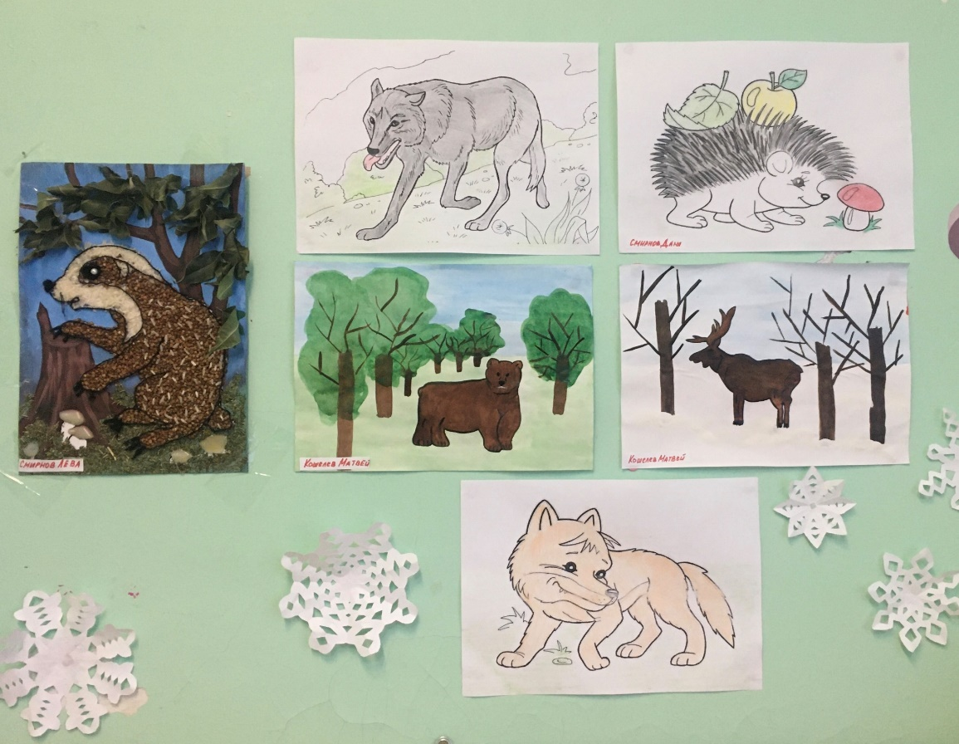
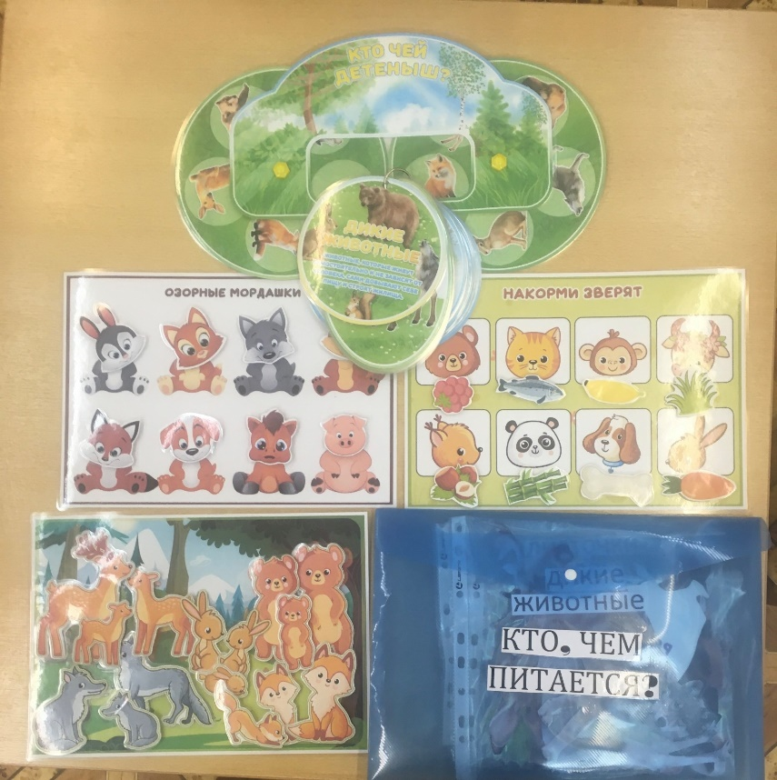
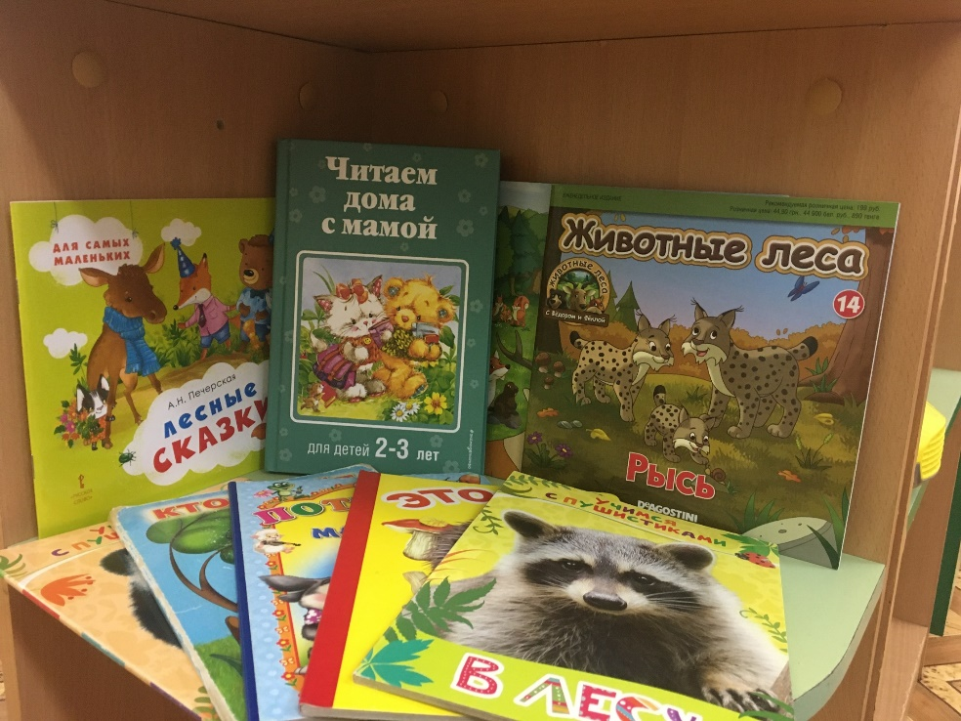
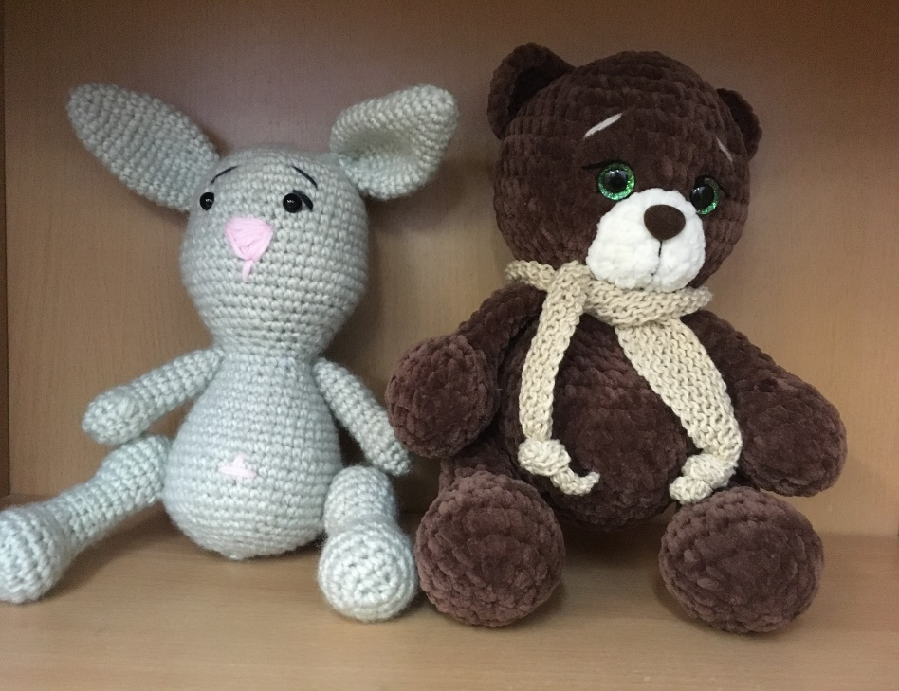
Заключительный этап:
Создание мини- библиотеки
Выставка рисунков и поделок
Изготовление дидактических игр
.

Slide 14
Список используемой литературы:
1. Абрамова Л.П., Агаян Г.Г. и др. Книга-мечта о пальчиках. Энциклопедия пальчиковых игр для тех, кому от 0 до 7. М.: Издательский дом «Карапуз», 2009.
2. Белая К. «Первые шаги». Модель воспитания детей раннего возраста. М.: ЛИНКА-ПРЕСС, 2002. 392 с.
3.Бондаренко А. К. «Дидактические игры в детском саду». Москва «Просвещение», 1991 г. Губанова Н. Ф. «Развитие игровой деятельности». Москва, Мозаика- Синтез, 2014 г.
4.Лыкова И.А. Программа художественного воспитания, обучения и развития детей 2-7 лет «Цветные ладошки», 2007. 114 с.
5. Полянская Т.Б. Игры и стихи для развития эмоциональной сферы младших дошкольников. «Детство – Пресс», 2011. 96 с.
6. Силантьева С.В. Игры и упражнения для свободной двигательной активности детей дошкольного возраста. СПб.: ДЕТСТВО-ПРЕСС, 2013. 208 с

